Slide 1
実画像を基にした 塗り絵画像の自動生成
工学系研究科電気工学専攻 融合情報学
齋藤研究室 37-176437 是松優作
情報理工学系研究科 システム情報学専攻
猿渡研究室 48-176322 最上伸一

Slide 2
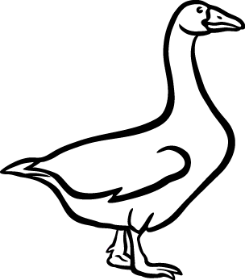
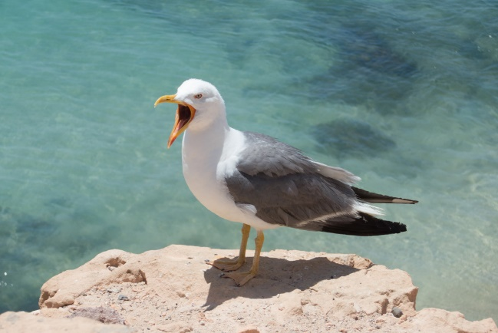
概要
提案アプリケーション： 写真を適切な領域に分割し， 自動で塗り絵の問題を作成するアプリ
解答画像の作成：原画像をクラスタリング
位置情報・色情報を活用
色数を制限
問題画像の作成：解答画像の境界の取得

Slide 3

実験結果（原画像）

Slide 4
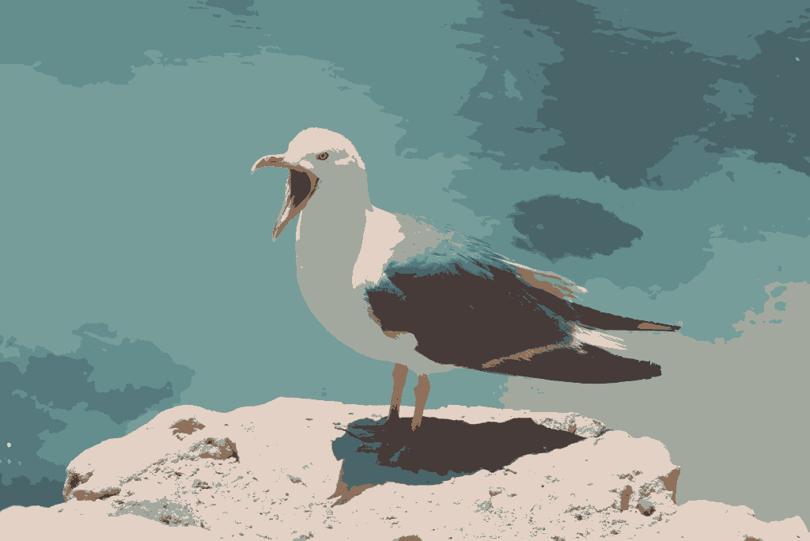
実験結果（塗り絵解答画像）

Slide 5
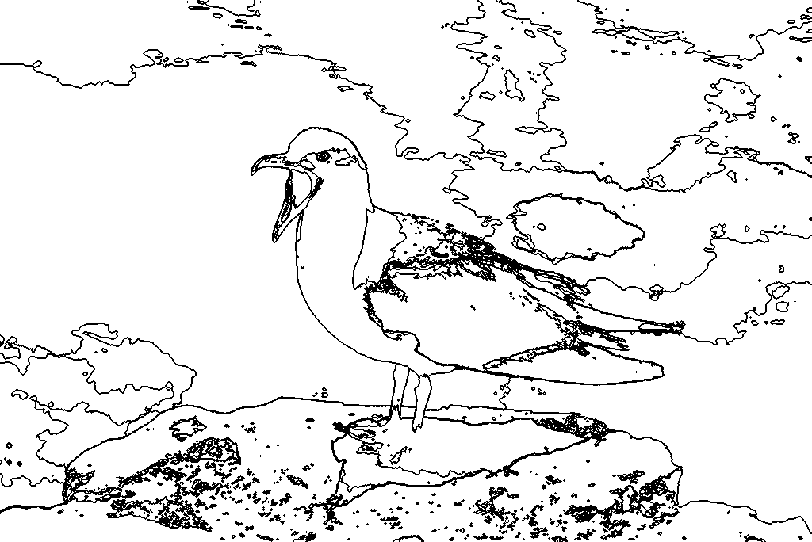
実験結果（塗り絵問題画像）

Slide 6
手法
「解答」→「問題」の2ステップ
塗り絵の「解答」画像の生成
原画像を mean shift クラスタリング
位置情報，色情報を用いて領域分割
得られた画像を，k-means クラスタリング
色数を制限して，さらに分類
塗り絵の「問題」画像の生成
各ピクセルについて，上下左右の色と比較
周囲が全部自身と同じなら白，一つでも違えば黒
解答画像での閉領域を確実に閉領域にする

Slide 7
実験条件
画像変換の実験
画像：かもめの画像（Public Domain）
画素：1024×684
Mean shift 法でのパラメータ
位置空間窓半径：32px
色空間窓半径：16px
k-means 法でのパラメータ
クラスタ数：8
試行回数：10回

Slide 8
実験結果（原画像，再掲）

Slide 9
実験結果（塗り絵解答画像，再掲）

Slide 10
実験結果（塗り絵問題画像，再掲）

Slide 11
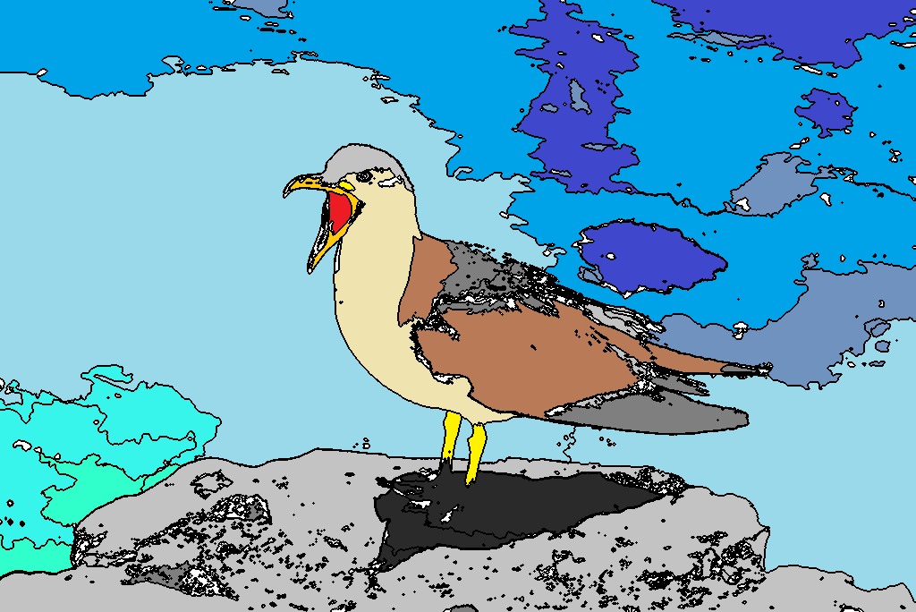
実験結果（塗りつぶしてみた）
※ Windows の ペイント ソフトを使用

Slide 12
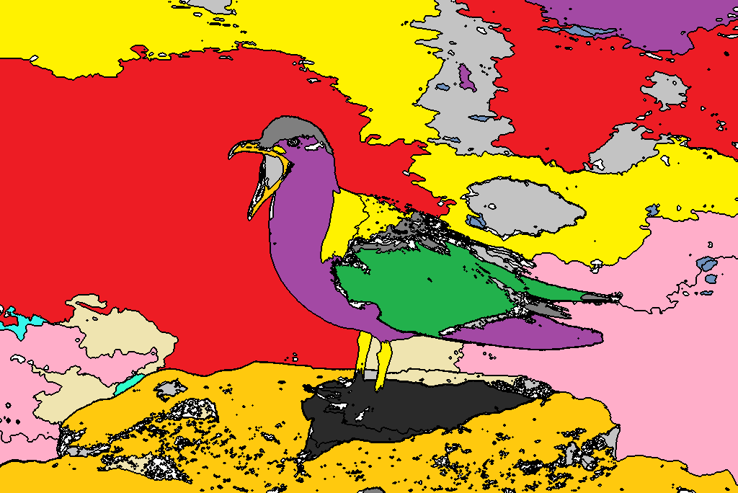
実験結果（塗りつぶしてみた）
※ Windows の ペイント ソフトを使用

Slide 13
考察
パラメータの選択
調整可能なパラメータがいくつか存在
Mean shift：位置空間窓半径・色空間窓半径
k-means：クラスタ数
丁度良い問題を作成するためにはある程度のパラメータチューニングが必要
微小な閉領域の存在
Mean shift 法や k-means 法でも消せない
モルフォロジなどを試みたが，画像が粗くなる

Slide 14
まとめ
塗り絵を自動生成して自分だけの塗り絵を作ろう！

Slide 15
補遺

Slide 16
採点機能
採点機能を付けました
塗り絵の白黒画像を生成する際に「答え」となる元画像が存在する → 塗り絵と元画像の色の距離をスコアにすれば採点ができるのでは？
課題
RGBだとうまくいかないのでHSVで試したが正確な評価は難しい
答えとなる画像は色が一様でない
クラスタ化後の画像は色が制限されているので答えとしては不適当？

Slide 17
比較的大きな吹き出し
吹き出し
注意事項
吹き出し
所感など
吹き出し
その他

